Slide 1
Onemocnění z poruch metabolizmu I
Obezita
Podvýživa
Poruchy vitaminového hospodářství
Poruchy metabolizmu vody a elektrolytů
Poruchy acidobazické rovnováhy
Poruchy metabolizmu lipidů
Metabolické poruchy kostí – osteoporóza

Slide 2
Hospodaření energií a živinami
kvantitativní poruchy
nepoměr mezi příjmem a výdejem – podvýživa, obezita
kvalitativní poruchy
chybění některé z esenciálních složek (aminokyseliny, vitaminy)
malnutriční obezita ve vyšším věku – obezita s hypoproteinémií

Slide 3
Obezita
Hodnocení:
BMI - body mass index – hmotnost/výška(m)²
26 - 30 = nadváha
31 - 35 = obezita
nad 35 = těžká obezita
nad 65 let je norma BMI do 27
Patogeneze:
příjem energie převyšuje výdej, způsob výživy v dětství, genetický podklad, poruchy vyšší nervové činnosti, sociální faktory, nevhodné rozložení příjmu potravy, endokrinní příčiny

Slide 4
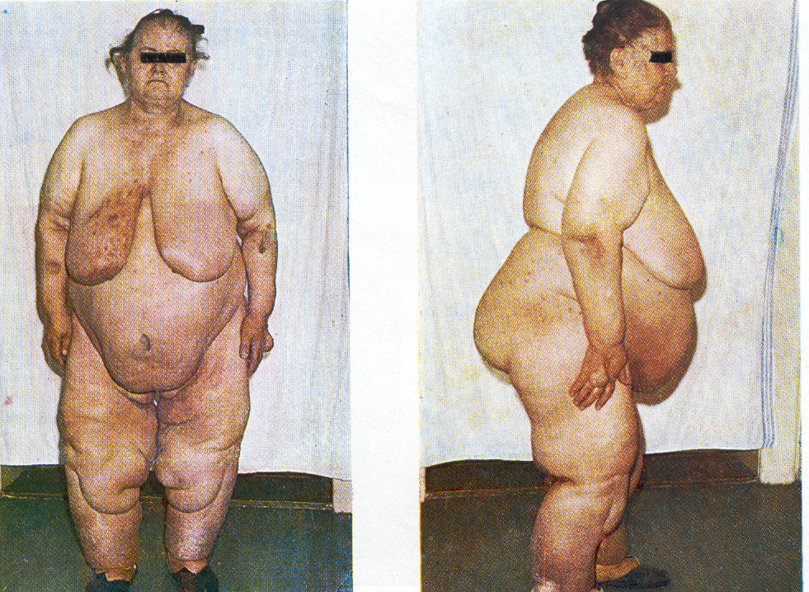
Obezita

Slide 5
Klinický obraz
postižení páteře, kloubů, kožní postižení, steatóza jater, porucha glukózové tolerance, hypertenze, psychické vlivy
Terapie
hladovka vhodná pouze za hospitalizace, laboratorního sledování, doplňování minerálů a vitaminů
dieta 4200 kJ – 1000 kcal/den, nutno počítat s vedlejšími účinky – slabost, únavnost, hypoglykémie, nervozita

Slide 6
Zásady optimální redukce hmotnosti
optimum – úbytek hmotnosti 0.5 – 1kg/týden,
dostatek neslazených tekutin s minerály a vitaminy
strava s nízkým glykemickým indexem
příjem porcí pravidelně po 2,5 – 3 hodinách
v dopoledních hodinách možno více glycidů
navečer více bílkoviny a zelenina

Slide 7
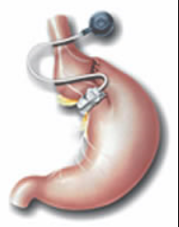
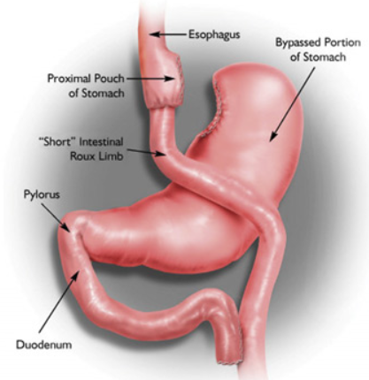
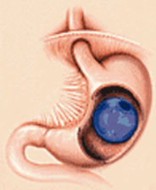
Nové metody léčby obezity
bandáž žaludku – laparoskopická implantace regulovatelného škrtícího kroužku na horní část žaludku
žaludeční bypas – náročný laparoskopický operační výkon, který zmenší žaludek a napojí na něj přímo kličku tenkého střeva
operace
žaludeční balón - banding club

Slide 8
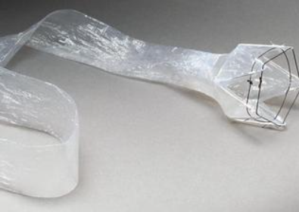
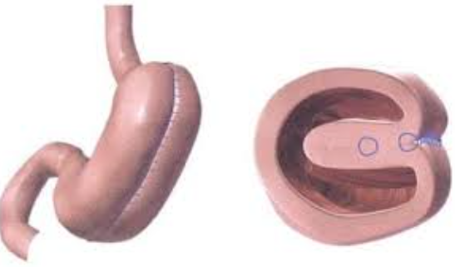
Nové metody léčby obezity
endobarrier - přechodná vložka do tenkého střeva – brání resorpci
tubulizace žaludku – sleeve resekce laparoskopicky

Slide 9
Podvýživa – nedostatek živin
nechutenství (pokročilá onemocnění, poruchy CNS, deprese, medikace, abusus)
poruchy trávicího ústrojí
choroby zvyšující nároky na metabolizmus – diabetes mellitus, thyreopatie, horečnaté stavy

Slide 10
Klinický obraz
nedostatek základních živin – unavený vzhled, poruchy kůže, svalová ochablost, zhoršení kvality vlasů, sklon ke kolapsům, tendence k trombózám
laboratorně – zpočátku zvýšení TG, později snížení, snížení chol, snížení albuminu, prealbuminu, ketonemie, anemie
léčba – základní onemocnění, výběrová dieta, sipping, PEV, postupně zvyšovat dodávku energie a živin, polyvitaminózní preparáty, pankreatické enzymy

Slide 11
Poruchy vitaminového hospodářství
vitaminy – většinou katalyzátory biochemických pochodů
rozpustné v tucích – A, D, E, K
rozpustné ve vodě – B, C

Slide 12
Vitamin A
obsažen ve žlutých rostlinných barvivech – karoten
důležitý pro funkci retiny, epitelu, syntézu steroidních hormonů
denní potřeba 5 000 m.j. = 2mg
hypovitaminóza – šeroslepost, suchost spojivek, poruchy kůže a sliznic, zvýšená tvorba močových kamenů
hypervitaminóza – skléry a kůže mají oranžový nádech, podrážděnost, nechutenství, bolesti hlavy, dekalcifikace kostí, poškození jater (polární badatelé)

Slide 13
Vitamin D
směs D2 – ergokalciferolu a D3 – cholekalciferolu
přirozený D3 obsažen v játrech mořských ryb, žloutcích, másle
organizmus si dotváří dihydroxycholekalciferol v játrech a ledvinách
denní potřeba – 800 – 1200 m. j.
20% stravou, 80% aktivací v kůži expozicí slunečnímu záření

Slide 14
Vitamin D
ovlivňuje resorpci Ca ze střeva a uvolnění Ca z kostí, novotvorbu kosti, rezorpci Ca v ledvinách, reguluje plazmatickou hladinu Ca
hypovitaminóza – z nedostatku slunce, snížený přísun, poruchy jater ledvin, malabsorpční syndrom – poklesne hladina Ca, zvýšeně se vyplaví parathormon – demineralizace kostí – křivice, osteomalácie, zcela zásadní podíl na osteoporóze, imunokompetenci, udržení svalové hmoty, prevenci deprese a poruch paměti
hypervitaminóza – zvýšená mobilizace Ca z kostí, zvýšené vylučování Ca močí, ektopické kalcifikace, urolitiáza- v ČR zcela výjimečně

Slide 15
Další funkce vitaminu D
zachování svalové hmoty
podpora obranyschopnosti
prevence demence
zachování schopnosti autoreparace DNA
prevence deprese
dvě třetiny naší populace má nízkou hladinu vitaminu D
ve vyšším věku se deficit podílí na vzniku geriatrické křehkostí

Slide 16
Vitamin E
tokoferol – antioxidační vlastnosti, stabilizační efekt na membránách, denní potřeba 100-300mg
hypovitaminóza – není přesně definována, snad snížena osmotická resistence Ery, snížená spermiogeneze, hrozící aborty

Slide 17
Vitamin K
skupina K1-K4, ovlivňují tvorbu koagulačních faktorů v játrech, denní potřeba 30ug/kg, K2 – význam pro mineralizaci kostí
hypovitaminóza – po terapii ATB, kumariny, střevní onemocnění, celiakie, alkoholici, cirhotici
obsažen v listové zelenině, sýr, řepkový olej
substituční léčba - Kanavit

Slide 18
Které jsou projevy hypovitaminózy A?
A) osteoporóza
B) zvýšená krvácivost
C) poruchy kůže a sliznic
D) neplodnost

Slide 19
Které jsou projevy hypovitaminózy A?
A) osteoporóza
B) zvýšená krvácivost
C) poruchy kůže a sliznic
D) neplodnost

Slide 20
Vitamin B1 – thiamin
v povrchových vrstvách rýže a obilovin, méně v mléce a mase
denní potřeba 1 – 2 mg
hypovitaminóza – neurologické příznaky (parézy, parestézie), kardiální postižení (městnavé selhání), otoky – beri-beri, suchá, vlhká forma /lakt. acidoza/
Wernickeova encefalopatie u alkoholiků - ataxie, zmatenost, nystagmus
léčebné použití – neurologie, alkoholici

Slide 21
Vitamin B2 – riboflavin
obsažen v kvasnicích, povrchové vrstvě obilí, mléce, mase
denní potřeba – 1,5-2mg
riziko deficitu u MAS, hypotyreozy, DM, alkoholismus, těhotenství, laktace
hypovitaminóza – postižení sliznic, ragády koutků úst, glossitida, dermatitida

Slide 22
Vitamin B6 – pyridoxin
pšenice, maso, játra, kukuřice
účastný v mnoha metabolických pochodech, syntéza hemu, glukoneogeneze
denní potřeba 2 mg
hypovitaminóza – cheilitida, glossitida, seboroická dermatitida, hypochromní anemie, periferní neuritidy
zvýšená potřeba u HIV pozitivních, těhotných a žen užívajících HAK, alkoholici

Slide 23
Vitaminy skupiny B
vitamin B12 – cyanokobalamin
k jeho vstřebání nutný intrinsic faktor v žaludeční sliznici
obsažen v mase, játrech, slezině
za normálních okolností zásoba v organizmu na 3 roky
hypovitaminóza – megaloblastická anémie – perniciózní, urychlení vývoje kognitivních poruch, neurologické příznaky – zadní provazce míšní, glossitida, poruchy polykání

Slide 24
Vitaminy skupiny B
kyselina listová – acidum folicum
podporuje činnost nervových buněk
obsažena v listové zelenině
hypovitaminóza – při nedostatku narůstá hladina homocysteinu, který urychluje rozvoj aterosklerotických změn v cévách, neurologické příznaky – poruchy pozornosti, parestézie, deprese, demence, deficit u alkoholiků

Slide 25
Vitamin C - kyselina askorbová
účinná v tkáňovém dýchání, ovlivňuje permeabilitu, urychluje oxidaci cholesterolu na žlučové kyseliny, zlepšuje vigilitu a koordinaci pohybů, má vliv na produkci IG, antioxidant
nutný pro syntézu kolagenu, karnitinu, neurotransmiterů, redukce toxických kovů
DDD 100mg, kuřáci 150mg/den, zvýšena při infektech, těhotenství, laktaci
obsažena v citrusovém ovoci, listové zelenině, v našich podmínkách jsou nejbohatším zdrojem brambory

Slide 26
Vitamin C
v našich podmínkách častěji únavnost – jarní únava, mukozitidy, epidemie infektů HCD a chřipky v jarních měsících
nedostatek obviňován ze zvýšení výskytu nádorů (spolu s ostatními antioxidanty A, E, Se)
substituce max. do 1-2g/den, vysoké dávky - 5-15g/den, nauzea, osmotický průjem, nefrolitiáza
hypovitaminóza – kurděje – poruchy sliznic, krvácení do sliznic, sekundární infekce, ztráta dentice

Slide 27
Poruchy metabolizmu vody I
CTV – celková tělesná voda
ICT – intracelulární tekutina 1/3 CTV
ECT – extracelulární tekutina 2/3 CTV(extravaskulární, intravaskulární, intersticiální)
třetí prostor – tělní dutiny (peritoneum, perikard) obvykle neobsahují více než 500ml tekutiny, za patologických stavů i mnoho litrů

Slide 28
Poruchy metabolizmu vody II
dehydratace - častý stav, zejména starší
hypertonická (ztráta vody) – hypovolémie, nárůst hladin minerálů
izotonická (ztráta tělních tekutin) - hypovolémie
hypotonická (ztráta solí) – hypovolémie intravaskulárně, únik do tkání
ospalost, hypotenze, bolesti hlavy, oligurie, tachykardie, porucha vědomí, až hypovolemický šok

Slide 29
Poruchy metabolizmu vody III
hyperhydratace
hypertonická (pití mořské vody) – tekutiny z tkání do cév
izotonická (zvýšený přívod FR) – přetížení oběhu
hypotonická (otrava vodou) – nadměrný přívod hypotonických roztoků – únik do tkání – otoky - iatrogenně, psychiatričtí pacienti
dušnost, zvracení, zmatenost, edém mozku - koma, srdeční selhání, anasarka

Slide 30
Poruchy metabolizmu minerálů I
natrium – 135-145 mmol/l
hyponatrémie – pod 130mmol/l – při kardiálním selhání, převodnění, při hrudních infekcích, při nedostatku energie – závratě, zmatenost, křeče
hypernatrémie – při dehydrataci, retence z cerebrálních příčin - zmatenost
kalium – 3,5-5,1 mmol/l
hypokalémie – pohotovost ke svalovým křečím, pohotovost k arytmiím, paralytický ileus, změny EKG – negat T
hyperkalémie – svalová ztuhlost, zástava srdce v diastole, extrasystoly, změny EKG – vysoké T

Slide 31
Poruchy metabolizmu minerálů II
kalcium – 2,15-2,75 mmol/l
hyperkalcémie – při zvýšené osteolýze – myelom, kostní meta, při hyperparatyreóze – zmatenost, hyperpyrexie, dehydratace, obstipace, zástava srdce v systole
hypokalcémie – pohotovost ke křečím – Chvostkův příznak, svalové křeče, laryngospazmus, pohotovost k arytmiím, zhoršení koagulačních parametrů

Slide 32
Poruchy metabolizmu minerálů III
magnézium – 0,8-1,0mmol/l
hypomagnézémie – při nedostatečném hrazení při PEV, při cirhóze, ketoacidóze - pohotovost ke křečím, pohotovost k arytmiím, zhoršení AP, zhoršení PHN
hypermagnézémie – slabost, zvracení, obstipace, bolest břicha

Slide 33
Do příznaků hypokalémie nepatří
A) zácpa až ileus
B) křeče
C) arytmie
D) průjem

Slide 34
Do příznaků hypokalémie nepatří
A) zácpa až ileus
B) křeče
C) arytmie
D) průjem

Slide 35
Acidobazická rovnováha a její poruchy I
normální rozsah pH – 7,35-7,45
pufrovací systémy HCO₃, Hb, HPO₄
korekce ledviny - efektivnější, plíce-rychlejší
diagnostika – dle Astrupa
metabolická acidóza
časté, při nedostatečném vylučování /nadměrné tvorbě kyselin – selhání ledvin, hladovění, katabolizmus např. při dekompenzaci DM, intoxikace, metanol, etylalkohol
diagnóza – Astrup venózní
terapie – základní choroba, dodávka HCO₃ bikarbonáty iv většinou pH pod 7.0

Slide 36
Acidobazická rovnováha a její poruchy II
metabolická alkalóza
vzácná, vzniká ztrátou HCl, nadměrným přívodem HCO₃, hypokalémie, hypochlorémie
diagnóza – Astrup venózní
terapie – základní onemocnění, dodávka NH₄Cl

Slide 37
Acidobazická rovnováha a její poruchy III
respirační acidóza
snížené vylučování CO₂, přeměna na H₂CO₃
příčiny – útlum dechového centra, poruchy nervosvalového převodu, onemocnění plic, poruchy transportu O₂, poruchy výměny plynů
respirační alkalóza
hyperventilací se vydýchá CO₂, HCO₃ se rozkládá, vzniká alkalóza
brnění končetin, Chvostkův příznak, kolísání TK, tachykardie
časté u panických atak, onemocnění CNS, tu záněty
léčba – anxiolytika, poučit nemocného, dýchání do sáčku /zvětšit mrtvý prostor, léčba zákl. onemocnění, UPV, event. magnézium

Slide 38
Kasuistika
pacientka 78 let přichází pro bolesti v dutině ústní, zejména jazyka, stav se zhoršuje, už nemůže polykat ani tekutiny, poslední dobou se jí zhoršila i výkonnost, zadýchává se
objektivně pacientka bledá, rozpraskané rty, rudý, vyhlazený jazyk
vyšetření?
diagnóza? léčba?

Slide 39
Lipidy a lipoproteiny
Lipidy – TAG, Cholestrol, fosfolipidy, volné MK
  Triglyceridy (estery glycerolu a mastných kyselin) podílejí na hladině celk. cholesterolu v krvi. V lidském těle přenášejí tuky z potravy a zároveň slouží jako zdroj energie.
  Cholesterol je důležitá součást všech buněk v těle. Tvoří se v játrech, navíc je přijímán i potravou v tucích. V krvi rozlišujeme několik typů cholesterolu podle jeho přenašeče ve formě lipoproteinů:
  HDL – high density lipoproteins – transportuje chol. z periferie k jaterní buňce, tam se využívá k tvorbě hormonů, žlučových kyselin a vitaminu D, potřebného pro stavbu kostí = ochranný (hodný)
  LDL – low density lipoproteins – transportuje chol. z jater do periferie do cév = rizikový (zlý)
  VLDL, chylomikrony
  Non-HDL-cholesterol zahrnuje cholesterol ve všech typech přenašečů kromě HDL (tj. LDL, ale i VLDL, IDL, aj.).

Slide 40
Lipidy a lipoproteiny
Dyslipidemie představuje rizikový faktor vzniku aterosklerozy (KVO)
  primární (genetické)
  sekundární (důsledek jiného on – hypotyreoza,DM) a také vliv zevních vlivů (život stylu – kouření, obezita, alkohol)
Ateroskleroza je RF pro vznik iCMP, IM, ICHDKK

Slide 41
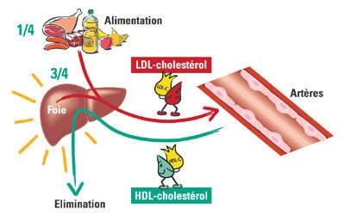

Slide 42
Poruchy metabolizmu lipidů
Klasifikace:
Hypercholesterolemie
  Familiární hypercholesterolémie (FH) – AD on, objevují se šlachové a kožní xantomy, riziko ICHS,arcus senilis corneae, xanthelasma palpebrarum nebo šlachová xantomatóza.
Kombinovaná hyperlipoproteinemie (zvýšení CH i TG )
  Familiární kombinovaná hyperlipidémie patří k nejčastějším primárním HLP. Má podklad v geneticky podmíněné zvýšené tvorbě apolipoproteinu B100. Bývají zvýšeny LDL a VLDL, odpovídající fenotypu IIb, ale setkáme se i s fenotypem IIa, IV a V. Zvýšené KV riziko
Hypertriglyceridémie
  Familiární hypertriacylglycerolémie, která postihuje asi 0,2–0,3 % populace. Projevuje se zmnožením VLDL, sníženou hladinu HDL-cholesterolu. V laboratorním nálezu se setkáváme s mírně zvýšenými triacylglyceroly, obvykle do 6 mmol/l při normální koncentraci cholesterolu. U nemocných je nebezpečí infarktu myokardu.

Slide 43
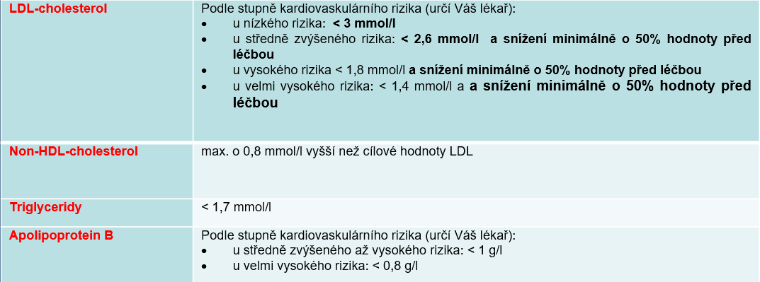
Cílové hodnoty sérových tuků
cholesterol celkový <5,0 mmol/l,
LDL < 3mmol/l
HDL u mužů nad 1, u žen nad 1,2
TG < 1,7 mmol/l

Slide 44
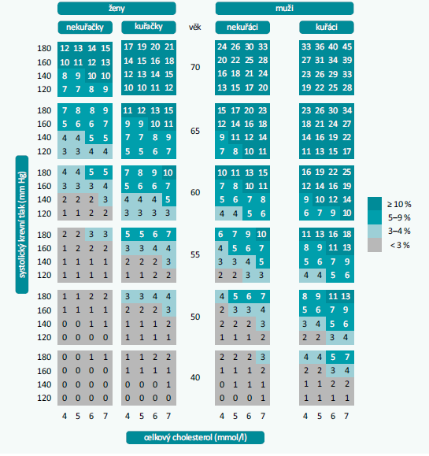
Tabulka SCORE pro regiony s vysokým KV-rizikem

Slide 45
Cíle léčby
snížení LDL-ch, celk. cholesterolu
Nefarmakologicky:
optimalizace tělesné hmotnosti - dieta s omezením živočišných tuků, zvýšení podílu vlákniny,
nekuřáctví
dostatečná pohybová aktivita
omezení alkoholu
Farmakologicky: hypolipidemika

Slide 46
Hypolipidemika
fibráty (Lipanthyl) - léčba hypopertriglyceridémie
statiny – simvastatin, atorvastatin, rosuvastatin - Inhibitor 3 HMGCoA reduktázy, základní lék HLP/DLP ke snížení LDL-ch – POZOR! Možnost rhabdomyolýzy
ezetimib (Ezetrol) - Inhibitory vstřebávání cholesterolu, do kombinace u pacientů nedosahujících cílové hodnoty LDL-C při maximální/maximálně tolerované dávce statinu
inhibitory proprotein konvertázy subtilizin-kexin 9 (PCSK9i) – moderní léčba monoklonal protilátkami, při pokud nelze dosáhnout stanovených cílových hodnot při použití maximálně tolerované dávky statinu v kombinaci s ezetimibem

Slide 47
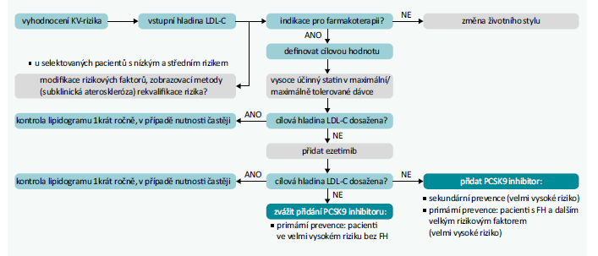
Postup v léčbě

Slide 48
Jaké jsou cílové hodnoty při léčbě dyslipidémií?
A) cholesterol celkový pod 6 mmol/l
B) HDL cholesterol po 2,2 mmol/l
C) LDL cholesterol nad 4,0 mmol/l
D) žádná odpověď není správná

Slide 49
Jaké jsou cílové hodnoty při léčbě dyslipidémií?
A) cholesterol celkový pod 6 mmol/l
B) HDL cholesterol po 2,2 mmol/l
C) LDL cholesterol nad 4,0 mmol/l
D) žádná odpověď není správná

Slide 50
Metabolické poruchy kostí
kostní tkáň – buněčné složky – osteoblasty, osteokolasty, organická matrix, kostní minerály
osteogeneza – odbourávání i tvorba současně – kostní remodelace, cyklus asi 3 měsíce, přizpůsobeno mechanickým nárokům
osteolýza – porušení struktury kosti patologickým procesem – nádor, zánět
kalcifikace - zavápnění

Slide 51
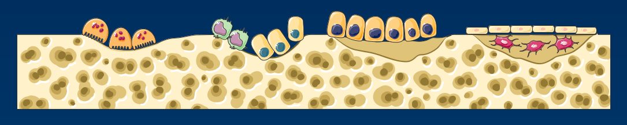
Kostní remodelace
permanentní kontrolovaná resorpce kosti osteoklasty s následnou náhradou kosti osteoblasty – délka cyklu 3-4 měsíce
kostní remodelační jednotky
30% remodelace probíhá v kosti kompaktní, 70% v kosti trámčité

Slide 52
Vlivy regulující kostní remodelaci a kvalitu novotvořené kosti
hladina vitaminu D, Ca, bílkovin
zatížení kosti
kalcitonin, parathormon
růstové faktory
cytokiny
systémové peptidy
steroidní hormony

Slide 53
Příznaky osteoporózy
zpočátku nenápadné
pořadí postižených kostí – dolní čelist, kostí lebeční, žebra, obratle, dlouhé kosti
bolesti páteře, končetin
snižování tělesné výšky, vznik hrudní hyperkyfózy, změna statiky páteře, bolesti dolních zad
prvním příznakem může být zlomenina

Slide 54
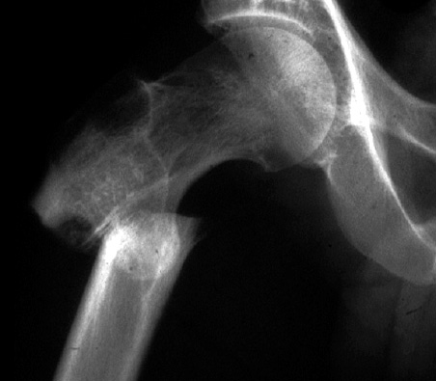
Diagnostika osteoporózy
osteoporóza postmenopauzální – postihuje trabekulární kost – kompresivní fraktury obratlů
osteoporóza senilní – postihuje kompaktní kost – zlomenina krčku kosti stehenní
diagnóza – RTG, ale až při úbytku 30% kostní hmoty – již ohrožení frakturou, na snímku kosti „bledé“, rybí obratle
nejpřesnější – denzitometrie, stanoví úbytek kostní hmoty v SD, riziko zlomeniny

Slide 55
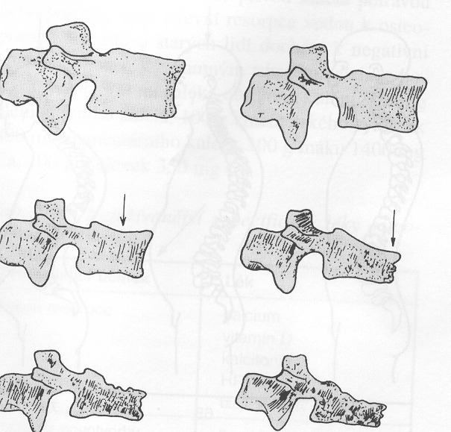
Změny obratlů při osteoporóze

Slide 56
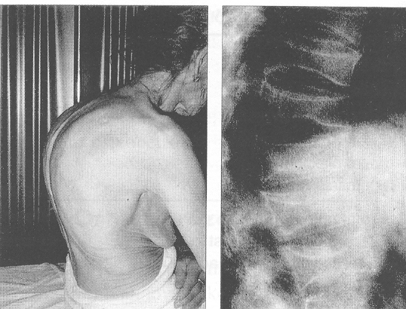
Hrudní hyperkyfóza jako důsledek osteoporózy

Slide 57
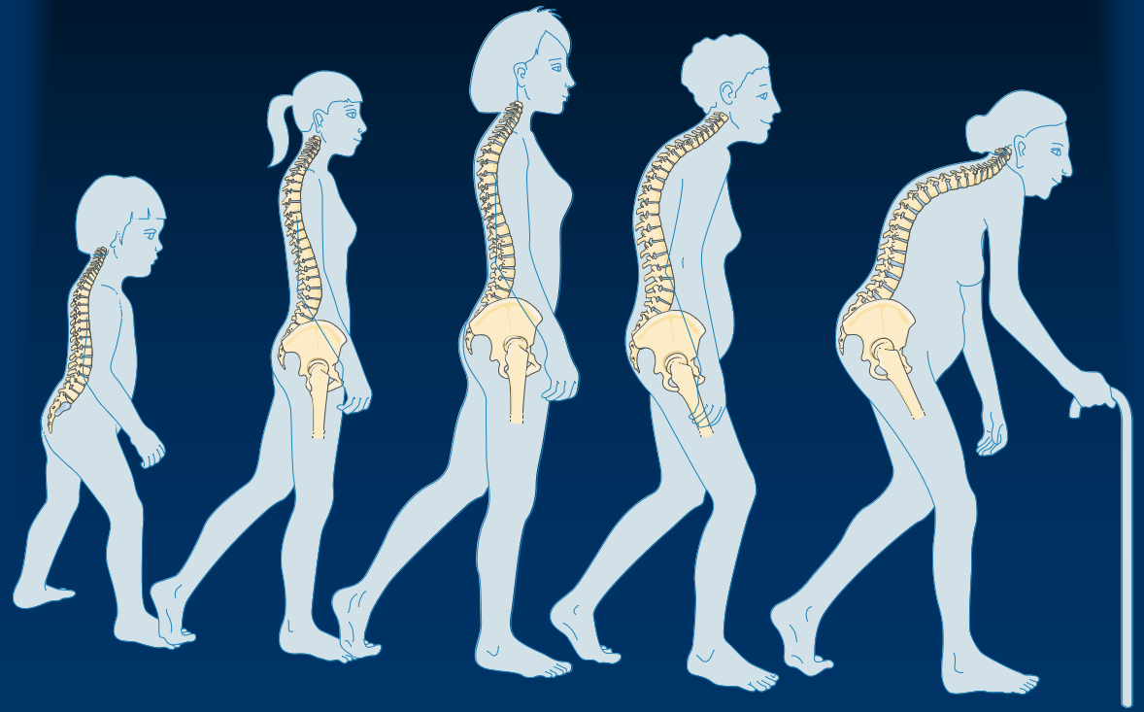
Vývoj držení těla

Slide 58
Výskyt
1/3 mužů
1/2 žen po přirozené menopauze
2/3 žen po umělé menopauze

Slide 60
Důsledky
bolesti dolních zad
bolesti dlouhých kostí
patologické fraktury
snížení kvality života, deprese
ztráta soběstačnosti

Slide 61
Možnosti léčby
léčba
A – anabolika
B – bílkoviny, body movement
C – Ca – ionizovaný!!
D – D vitamin
E – estrogeny
F – fluorid
bisfosfonáty (Aredia, Clodronat, Fosamax)
stroncium ranelát (Protelos), raloxifen (Evista)
teriparatid (Forsteo)

Slide 62
Které jsou nejdůležitější složky dlouhodobé prevence a léčby osteoporózy?
A) bisfosfonáty a estrogeny
B) vápník a vitamin D
C) hořčík a vitamin A
D) bílkoviny a fluor

Slide 63
Které jsou nejdůležitější složky dlouhodobé prevence a léčby osteoporózy?
A) bisfosfonáty a estrogeny
B) vápník a vitamin D
C) hořčík a vitamin A
D) bílkoviny a fluor

Slide 64
Osteomalácie
hromadění velkého množství osteoidu, který vůbec nebo jen velmi pomalu osifikuje, vzniká z chronického nedostatku Ca nebo P nebo neschopnosti vázat
příčiny – nedostatek vitaminu D, nedostatek P, acidóza
příznaky – svalová bolest, slabost, kachní chůze, obtížné vstávání z lůžka, deformace hrudníku, tibií, únavové zlomeniny
diagnóza – zvýšení aktivity ALP, RTG změny
léčba – vit D, cvičení

Slide 65
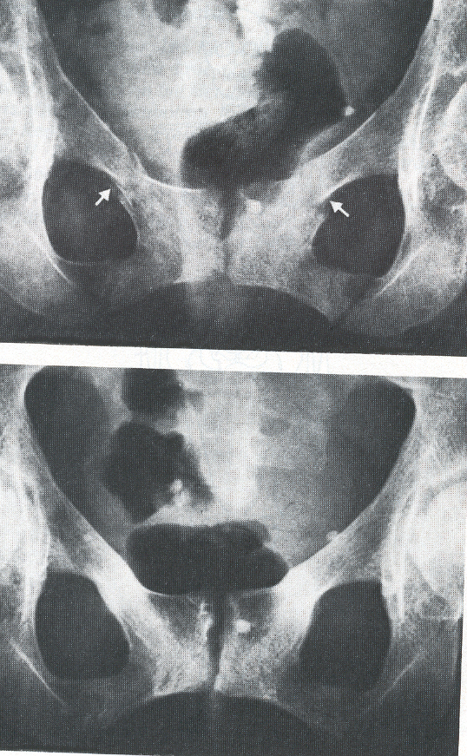
Únavové zlomeniny

Slide 66
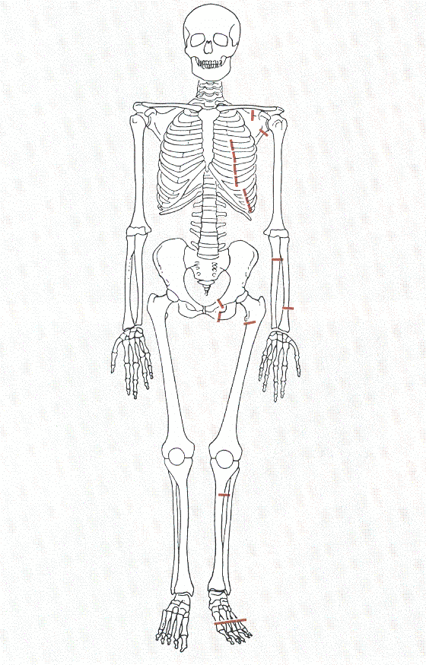
Místa nejčastějších únavových zlomenin

Slide 67
Kasuistika
žena 72 let, 25 let po operaci pro Tu rekta, vytvořen anus preterminalis, dosud v dobrém stavu, pouze musí v dietě vynechávat tučnější jídla, protože po nich má průjem a obtíže se stomií
posledních několik týdnů si stěžuje na bolesti v obou tříslech při chůzi, jiné potíže nemá, nehubne, chuť k jídlu dobrá
proveden RTG, zjištěna oboustranná fraktura kostí stydkých

Slide 68
Kasuistika
vzhledem k anamnéze označeno za progresi Tu rekta s meta do kostí
doporučena terapie opoidy
ALE! Pacientka nebyla anemická, nehubla
další vyšetření?
diagnóza?

Slide 69
Řešení
provedeno CT, zjištěna patologická fraktura při osteomalácii, vs při dlouhodobém deficitu vitaminu D při omezování tuků ve stravě
po suplementaci se zhojilo

Slide 70
Děkuji za pozornost!

